Slide 1
“Я обираю професію.
Системний адміністратор”

Slide 2
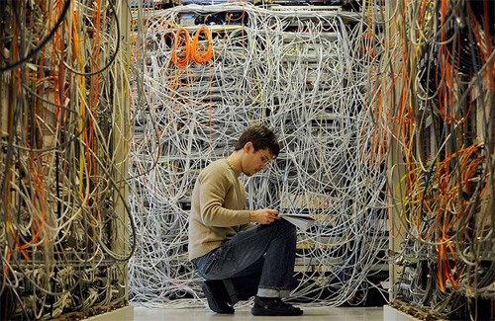
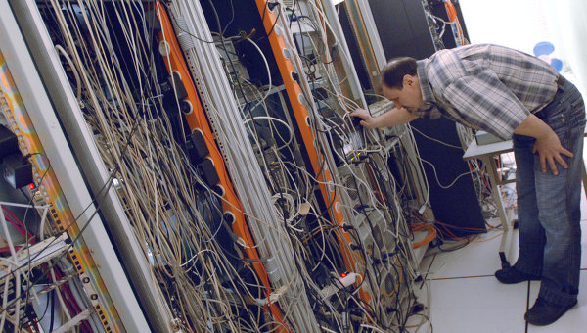
Систе́мний адміністра́тор — працівник, посадові обов’язки якого передбачають забезпечення роботи комп’ютерної техніки, комп’ютерної мережі і програмного забезпечення в організації. Інші назви: сисадмін, sysadmin, які прийшли з комп'ютерного сленгу.
Системний адміністратор може бути працівником підрозділу інформаційних технологій або окремою штатною одиницею в залежності від розміру організації.

Slide 3
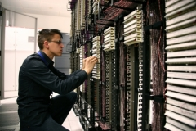
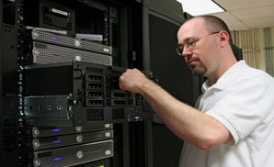
Вміння
Суть системного адміністрування включає знання комп’ютерних систем і ефективні способи їх використання працівниками організації. Це потребує знань операційних систем і застосунків, вирішення проблем з апаратним та програмним забезпеченням, але також і мети, з якою співробітники організації застосовують комп’ютери.

Slide 4


Чи не найважливішим вмінням системного адміністратора є здатність до вирішення проблем, часто під тиском ряду обмежень. Сисадмін необхідний і незамінний у випадку неполадок в комп’ютерній системі, мусить швидко і правильно діагностувати і найкращим чином усувати їх.

Slide 5

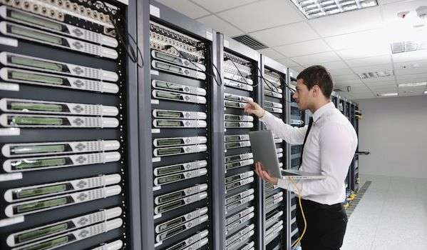
Системний адміністратор — не розробник програмного забезпечення. Зазвичай він не зобов’язаний писати прикладні чи системні програми. Однак, сисадмін повинен розуміти призначення і поведінку програмного забезпечення у випадку його розгортання чи застосування, пошуку помилок в програмах, а отже знати декілька мов програмування, щоб використовувати їх для написання скриптів (сценаріїв), які дозволяють автоматизувати рутинні завдання.

Slide 6
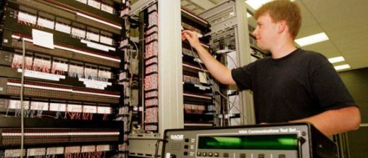
При роботі Інтернет-орієнтованих або бізнес-критичних систем системний адміністратор повинен особливо надійно контролювати безпеку мережі. Це включає не тільки своєчасне оновлення програмного забезпечення, але й попереджувальні заходи проти зламу системи захисту і вторгнення в комп’ютерну систему. В деяких організаціях за безпеку комп’ютерної мережі і підтримку брандмауера (фаєрвола) відповідає адміністратор захисту мережі, але кожен сисадмін в значній мірі здатен підтримувати безпеку системи.

Slide 7

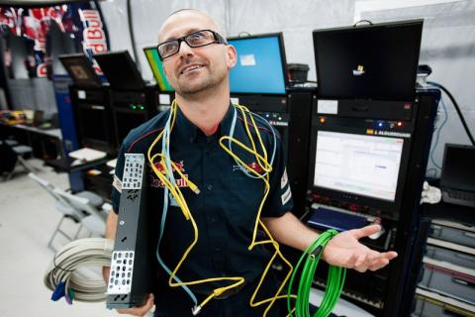
Системні адміністратори — працівники, які протистоять атакам зломщиків і сприяють безпечному спілкуванню всередині інфраструктури організації, а також за її межами.
Системний адміністратор — в певному сенсі також комп’ютерний зломщик, так як він повинен знати всі ті способи зламу і обходу захисту (наприклад брандмауера), які застосовують зломщики.

Slide 8


Однак в більшості організацій обов’язками системного адміністратора є не тільки спостереження за безпекою мережі організації, а також й інші супутні проблеми: боротьба з комп'ютерними вірусами, налаштування програмного забезпечення користувачів та ін.

Slide 9


Через швидкий розвиток Інтернету і мережевих технологій, системному адміністратору-одинаку щоразу складніше протистояти всім проблемам, тому є і з’являються нові спеціалізовані інтернет-форуми і друковані видання, спрямовані на поглиблення знань сисадмінів-початківців і надання допомоги у вирішенні різноманітних проблем.

Slide 10

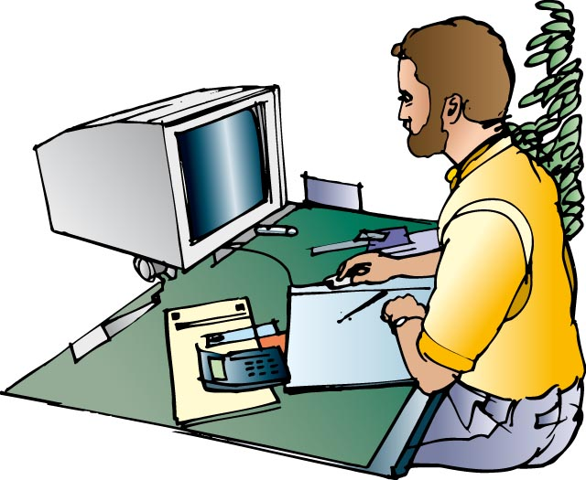
Основні обов'язки
Системний адміністратор налагоджує роботу Інтернету і інфраструктури внутрішньої мережі, у тому числі FTP, новини і поштові сервери. Допомагає з конфігурацією, управлінням і розгортанням серверів e-business рішень.

Slide 11
Типові обов’язки системного адміністратора:
підготовка і збереження резервних копій даних, їх періодична перевірка і знищення;
встановлення і конфігурування оновлень операційної системи і прикладного програмного забезпечення;
встановлення і конфігурування нового апаратного і програмного забезпечення;
створення і підтримка в актуальному стані файлу облікових записів користувачів;
підтримання інформаційної безпеки в організації;
документування своєї роботи;
усунення неполадок в комп’ютерній системі.

Slide 12

Спеціалізація
Адміністратор веб-сервера — займається встановленням, налаштуванням і обслуговуванням програмного забезпечення веб-серверів. Зазвичай, працює в хостинговій компанії. Необхідні знання Лінукс/Unix систем, уміння конфігурувати веб-сервер Apache і поштові сервери (qmail, Sendmail, Exim, Postfix), які встановлені на більшості веб-серверів у світі; додатково — веб-сервер IIS і ОС Windows Server. Необхідне ґрунтовне розуміння моделі OSI, стека протоколів TCP/IP.

Slide 13


Адміністратор бази даних — спеціалізується на обслуговуванні та проектуванні баз даних. Потрібні ґрунтовні знання СКБД (СУБД) (щонайменше однієї з MySQL, PostgreSQL, MS SQL, Oracle, Informix), операційної системи, на якій працює база даних (Windows Server, Linux/Unix чи Solaris), знання особливостей реалізації баз даних, а також знання мови структурованих запитів (декларативної мови програмування) SQL.

Slide 14


Висновок
Одним із найважливіших кроків у житті є вибір професії. Адже займатися тим, що тебе цікавить – одна з найважливіших умов відчуття життєвої повноцінності.
Вибір навчального закладу, а згодом професії, значною мірою впливає на все наступне життя молодої людини.

Slide 15


Зробити правильний вибір – значить обрати таку професію, яка потрібна суспільству, тобто затребувана на ринку праці. Крім того, вона повинна бути доступною для вас, відповідати вашим природним здібностям, знанням і вмінням. І найголовніше – обрана професія має приносити радість, достаток, задоволення.

Slide 16


Щодо мене, то пройшовши тест по визначенню професійної орієнтації, я побачив, що мені близькі професії пов'язані з IT-технологією. Це у свою чергу остаточно переконало мене у правильності мого вибору пов'язати своє життя з професією системний адміністратор.

